Slide 1
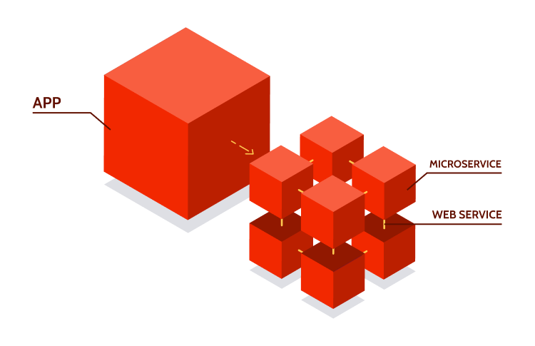

Les Micro services
Techniques de déploiement des micro services avec Kubernetes
Béchir BEJAOUI
Formateur et consultant indépendant

Slide 2
Le plan
Problématique
Introduction de Kubernetes
Architecture de Kubernetes
Méthodes d’installation
Installation de minikube sous Windows
Les objets K8s

Slide 3
Problématique
Imaginons la situation de gérer tout un parc où se présente une dizaine voir centaine de conteneurs qui pour une bonne partie de ces conteneurs, il y a des dépendances, une autre partie nécessitent des paramètres classés confidentiels comme des tokens, des mots de passe
L’idée est comment gérer tout ce là et surtout comment cacher la complexité à l’utilisateur final
Comment gérer la complexité des dépendances entre les différents conteneurs
Est-ce que docker compose tout seul fera l’affaire

Slide 4
Introduction de Kubernetes
Kubernetes, également connu sous le nom de K8s, est un système open source permettant de gérer des applications conteneurisées sur plusieurs hôtes. Il fournit des mécanismes de base pour le déploiement, la maintenance et la mise à l'échelle des applications
Kubernetes s'appuie sur une décennie et demie d'expérience chez Google dans l'exécution de charges de travail de production à grande échelle à l'aide d'un système appelé Borg
En suite, cette solution est devenue open source
https://github.com/kubernetes/kubernetes
Il y a toute une documentation officielle qui permet de préparer à la certification
https://kubernetes.io/docs/home/

Slide 5
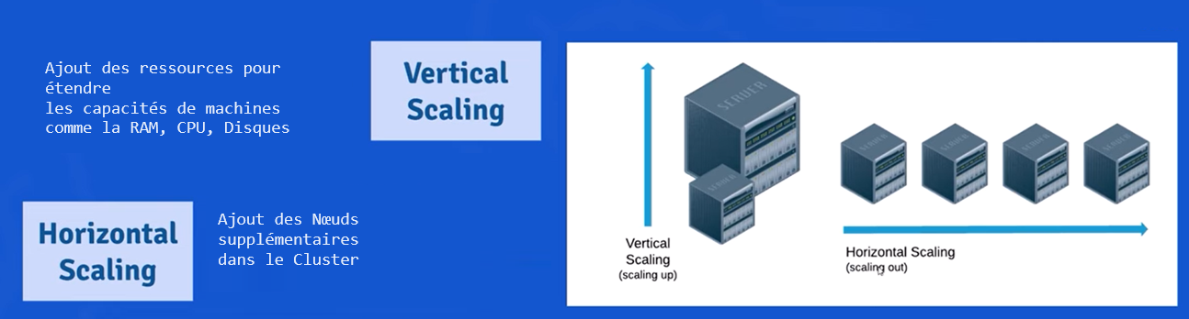
Avantages de Kubernetes
Evolutivité:
Autonomie
Gestion des secrets
La portabilité

Slide 6
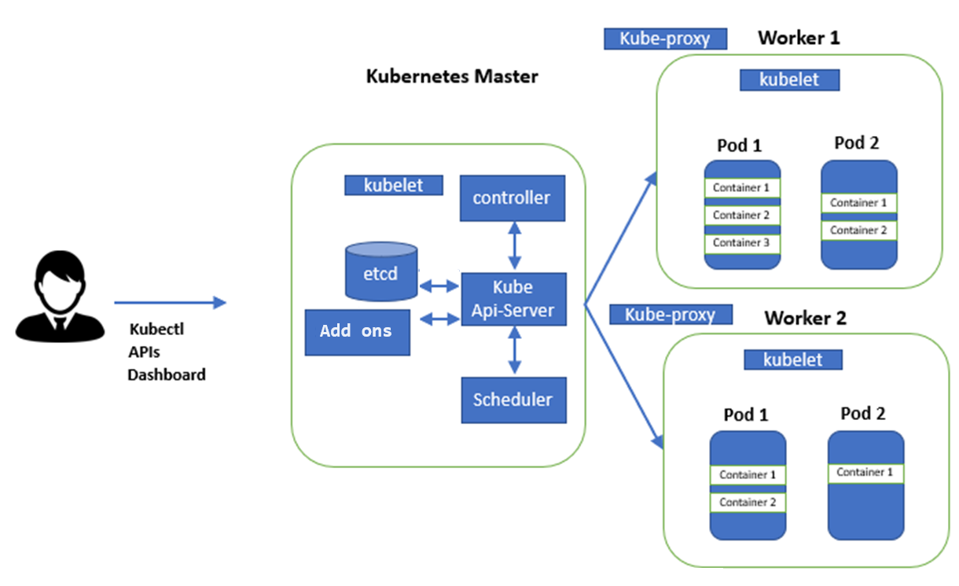
Architecture de Kubernetes

Slide 7
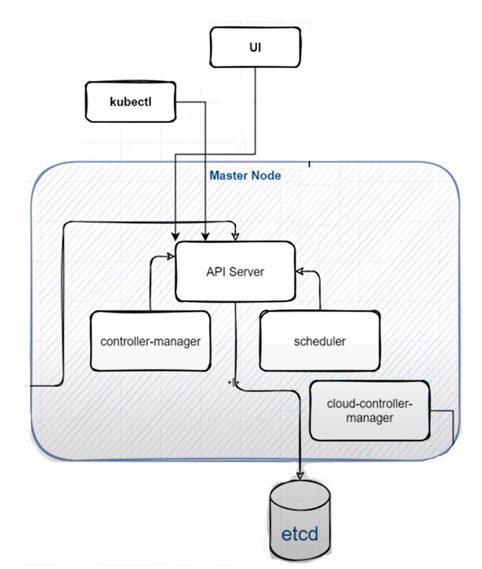
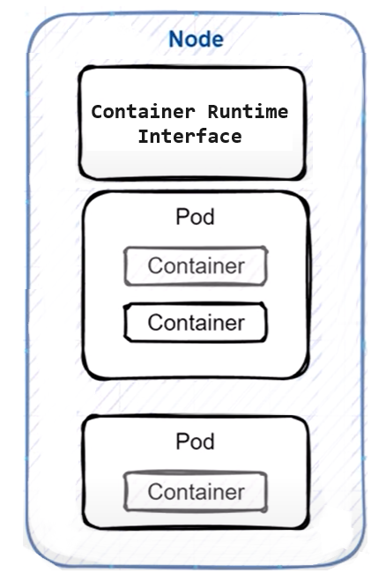
Les avantages de Kubernetes

Slide 8
Les méthodes d’installation
Avant de commencer, pour des raisons de test et d’apprentissage, il va falloir consacrer un minimum de 2 G de RAM pour une installation minimale de Kubernetes
Les possibilités d’installation
Installation de Minicube: C’est une installation minimale pour des raisons d’apprentissage
Installation Micro k3s: C’est une installation minimale
Installation Micro k8s: C’est une installation minimale avec possibilité d'évolution
Installation de KubeAdm: C’est une installation à l’echelle de production avec la possibilité de déploiement d’un cluster K8s avec un nœud master et des nœuds workers
Solutions cloud: Des fournisseurs cloud comme Azure, AWS, Digital Ocean, Google, Linode ou Open Stack offrent chacun sa version de Kubernetes

Slide 9
Installation de Mini cube

Slide 10
Installation Minicube (Linux)
Il est nécessaire d'installer Docker avant
Puis exécuter ces deux commandes:
curl -LO https://storage.googleapis.com/minikube/releases/latest/minikube-linux-amd64
sudo install minikube-linux-amd64 /usr/local/bin/minikube
sudo usermod -aG docker $USER && newgrp docker
sudo minikube start --driver=docker
Pour vérifier l'installation de Minicube
minikube version
Il faut installer Kubectl en suite
curl -LO https://storage.googleapis.com/kubernetes-release/release/`curl -s https://storage.googleapis.com/kubernetes-release/release/stable.txt`/bin/linux/amd64/kubectl
chmod +x kubectl
sudo mv kubectl /usr/local/bin/
Notes:
minikube start --driver=virtualbox --no-vtx-check

Slide 11
Installation Minicube (Windows)
Il faut lancer cette commande
chocolatey install minikube
Ensuite lancer minikube avec le driver virtual box
minikube start --driver=virtualbox --no-vtx-check
Notes:
minikube start --driver=virtualbox --no-vtx-check

Slide 12
Installation Minicube
Lancer le cluster
minikube start --driver=docker
minikube status
Premières interactions avec Minicube
kubectl cluster-info
kubectl get all
Test du cluster (Un premier contact)
kubectl create deployment nginx-web --image=nginx
kubectl expose deployment nginx-web --type NodePort --port=8080
kubectl get all
docker ps
Curl @IP
kubectl scale deployment nginx-web --replicas=3
Minikube dashboard
kubectl delete deployment --all

Slide 13
Les Objets K8s
Notes:
kubectl apply -f https://raw.githubusercontent.com/kubernetes/dashboard/v2.2.0/aio/deploy/recommended.yaml
kubectl patch deployment kubernetes-dashboard -n kubernetes-dashboard --type 'json' -p '[{"op": "add", "path": "/spec/template/spec/containers/0/args/-", "value": "--enable-skip-login"}]'
Dans le naviguateur
http://localhost:8001/api/v1/namespaces/kubernetes-dashboard/services/https:kubernetes-dashboard:/proxy/#/login

Slide 14
Les objets K8s
Pod: C’est le plus petit élément, il est composé d’au moins un conteneur avec un micro réseau interne qui lie les conteneurs
Chacun des conteneurs à son adresse IP privée
Un Pod ne communique pas avec le monde externe par défaut
Un Pod est éphémère
Pour exécuter le Pod:
kubectl exec -ti <nom du pod> -- /bin/bash
Pour afficher le journal du Pod:
kubectl logs <nom du pod>
Pour supprimer le Pod:
kubectl delete pod <nom du Pod>
apiVersion: v1
kind: Pod
metadata:
name: nginx
spec:
containers:
- name: nginx
image: nginx:latest
ports:
- containerPort: 80
Pour créer un Pod avec une commande (Imperative):
kubectl run nginx-web --image=nginx --restart=Always
Pour créer un Pod avec le fichier manifeste(Declarative):
kubectl create|apply -f https://k8s.io/examples/pods/simple-pod.yaml
Pour chercher des informations sur le Pod:
kubectl get pods
kubectl get pods –o wide
kubectl describe pod <nom du Pod> | -o json
Notes:
Lister les images:
kubectl get pods --namespace kube-system -o jsonpath="{.items[].spec.containers[].image}"

Slide 15
Les objets K8s
Deployment: C’est un élément qui représente un réplica de Pods qui représentent des applications sans état comme les applications front ends et les serveur web
apiVersion: apps/v1
kind: Deployment
metadata:
name: nginx-dep
labels:
app: nginx
spec:
replicas: 3
selector:
matchLabels:
app: nginx
template:
metadata:
labels:
app: nginx
spec:
containers:
- name: nginx
image: nginx:1.14.2
ports:
- containerPort: 80
Pour créer un Deployment avec une commande (Imperative):
kubectl create deployment nginx-web --image=nginx
Pour créer un Deployment avec le fichier manifeste(Declarative):
kubectl create|apply -f https://k8s.io/examples/controllers/nginx-deployment.yaml
Note: La création du Deployment va générer un ReplicaSet et un Pod
Pour chercher des informations sur les Deployments:
kubectl get deployements | deploy
kubectl describe deployment | deploy <nom du deploiment>
Pour changer l'échelle des Deployments:
kubectl scale deploy|deployment nginx-dep –replicas=3
Pour executer et tester le contenu d'un Pod:
kubectl get pods –o wide
Minikube ssh
curl <@IP du Pod>

Slide 16
Les objets K8s
Replicaset: Un ReplicaSet garantit qu'un nombre spécifié de répliques de Pods s'exécutent à un moment donné
apiVersion: apps/v1
kind: ReplicaSet
metadata:
name: frontend
labels:
app: guestbook
tier: frontend
spec:
# modify replicas according to your case
replicas: 3
selector:
matchLabels:
tier: frontend
template:
metadata:
labels:
tier: frontend
spec:
containers:
- name: php-redis
image: gcr.io/google_samples/gb-frontend:v3
Pour créer un Deployment avec le fichier manifeste:
kubectl apply –f https://kubernetes.io/examples/controllers/frontend.yaml

Slide 17
Deployments vs ReplicatSets
Déploiements (DeploymentSet) | Jeu de réplicas (ReplicaSet)
Abstractions haut niveau qui gèrent les jeux de réplicas. Il fournit des fonctionnalités supplémentaires telles que des mises à jour progressives, la restauration et la gestion des versions de l'application. | Une abstraction bas niveau qui gère le nombre souhaité de répliques d'un pod. Il fournit des mécanismes de mise à l’échelle et d’auto réparation de base.
Le Déploiement gère ​​un modèle de pods et utilise des jeux de réplicas pour garantir que le nombre spécifié de réplicas du pod est en cours d'exécution. | ReplicaSet uniquement gère ​​le nombre souhaité de répliques d'un pod.
Le Déploiement fournit un mécanisme de déploiement des mises à jour et des restaurations de l'application, permettant des mises à jour transparentes et réduisant les temps d'arrêt. | Les applications doivent être mises à jour au départ
Il fournit un versioning de l'application, permettant de gérer plusieurs versions de la même application. Cela permet également de revenir facilement à une version précédente si nécessaire. | ReplicaSet ne fournit pas cette fonctionnalité.

Slide 18
Les objets K8s
StatefulSet: C’est un élément qui représente un réplica de Pods qui représentent des applications avec état comme les bases de données
StatefulSets nécessite actuellement un service Headless responsable des identités des Pod
Le Pod StatefulSet a une identité unique qui consiste en un ordinal, un identité réseau stable et stockage stable non modifiable.
apiVersion: v1
kind: Service
metadata:
name: nginx
labels:
app: nginx
spec:
ports:
- port: 80
name: web
clusterIP: None
selector:
app: nginx
---
apiVersion: apps/v1
kind: StatefulSet
metadata:
name: web
spec:
selector:
matchLabels:
app: nginx # has to match .spec.template.metadata.labels
serviceName: "nginx"
replicas: 3 # by default is 1
minReadySeconds: 10 # by default is 0
template:
metadata:
labels:
app: nginx # has to match .spec.selector.matchLabels
spec:
terminationGracePeriodSeconds: 10
containers:
- name: nginx
image: registry.k8s.io/nginx-slim:0.8
ports:
- containerPort: 80
name: web
volumeMounts:
- name: www
mountPath: /usr/share/nginx/html
volumeClaimTemplates:
- metadata:
name: www
spec:
accessModes: [ "ReadWriteOnce" ]
storageClassName: "my-storage-class"
resources:
requests:
storage: 1Gi

Slide 19
Les objets K8s
Service: C’est l’élément permettant la communication inter Pods et la communication avec le client final via trois types essentiels de services Cluster IP, NodePort et LoadBalancer
ClusterIP : C'est le type par défaut. Il expose le Service sur une adresse IP interne du cluster. De ce fait, le service n'est accessible que depuis l'intérieur du cluster.
NodePort : Il expose le service vers l'extérieur du cluster à l'aide du NAT (la plage de ports autorisés est entre 30000 et 32767).
LoadBalancer : Il utilise l’équilibreur de charge des fournisseurs de cloud. Ainsi, les services NodePort et ClusterIP sont créés automatiquement et sont acheminés par l'équilibreur de charge externe.

Slide 20
Les objets K8s
Exemple avec Cluster IP:
apiVersion: apps/v1
kind: Deployment
metadata:
name: nginx-deployment
labels:
app: nginx
spec:
replicas: 3
selector:
matchLabels:
app: nginx
template:
metadata:
labels:
app: nginx
spec:
containers:
- name: nginx
image: nginx
ports:
- containerPort: 80
apiVersion: v1
kind: Service
metadata:
name: myapp-service
spec:
type: ClusterIP # ligne optionnelle
selector:
app: nginx
ports:
- port: 5000
targetPort: 80
Service Cluster IP
Deployment

Slide 21
Les objets K8s
Exemple avec NodePort:
apiVersion: apps/v1
kind: Deployment
metadata:
name: nginx-deployment
labels:
app: nginx
spec:
replicas: 3
selector:
matchLabels:
app: nginx
template:
metadata:
labels:
app: nginx
spec:
containers:
- name: nginx
image: nginx
ports:
- containerPort: 80
apiVersion: v1
kind: Service
metadata:
name: myapp-service
spec:
type: ClusterIP # ligne optionnelle
selector:
app: nginx
ports:
- port: 5000
targetPort: 80
nodePort: 30080
Service Cluster IP
Deployment

Slide 22
Les objets K8s
Au lieu de rédiger un template YAML du service, il est possible de créer un service à l'aide de la commande kubectl expose à fin d'exposer les pods du Deployment.
Après ceci, on expose les pods de notre Deployment :
kubectl expose deployment nginx-deployment --name myapp-service --type ClusterIP --protocol TCP --port 5000 --target-port 80 --selector='app=myapp'
Voici la commande pour exposer notre Deployment avec un service de type NodePort :
kubectl expose deployment my-deployment --name myapp-service --type NodePort --protocol TCP --port 5000 --target-port 80 --nodePort 30080 --selector='app=myap
Note: Un petit rappel la plage d'IP dans un service de type NodePort se situe entre 30000 et 32767.

Slide 23
Les objets K8s
namespace: Les espaces de noms sont destinés à être utilisés dans des environnements comportant de nombreux utilisateurs répartis sur plusieurs équipes ou projets
Les espaces de noms fournissent une portée pour les objets k8s
Kubernetes inclut cet espace de noms par défaut
Pour ajouter une ressource à un espace nom:
apiVersion: apps/v1
kind: Deployment
metadata:
name: nginx-deployment
namespace: mynamespace
labels:
app: nginx
spec:
replicas: 3
selector:
matchLabels:
app: nginx
template:
metadata:
labels:
app: nginx
spec:
containers:
- name: nginx
image: nginx
ports:
- containerPort: 80
apiVersion: v1
kind: Service
metadata:
name: myapp-service
namespace: mynamespace
spec:
type: ClusterIP
selector:
app: nginx
ports:
- port: 5000
targetPort: 80
nodePort: 30080
Pour lister les espaces nom:
kubectl get ns| namespaces
Pour créer un espace nom:
kubectl create ns <nom d'espace nom>
Pour lister les objets k8s sous un espace nom:
kubectl get all –namespace | -n <nom de l'espace>
Pour supprimer un espace nom:
kubectl delete ns | namesace mynamespace

Slide 24
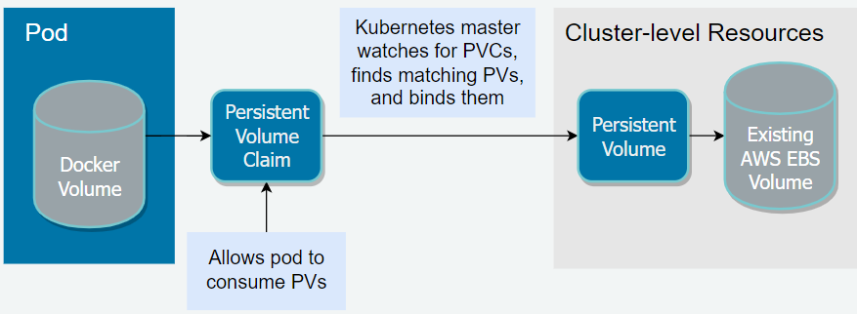
Les objets K8s
PV,PVC & StorageClass: Ces objets sont inter dépendants, ils permettent de persister les données exploitées par les Pods

Slide 25
Les objets K8s
PV,PVC & StorageClass: Ces objets sont inter dépendants, ils permettent de persister les données exploitées par les Pods
G: Giga octets
1G=10^3 est une puissance de dix. le résultat est 1000
Gi: Gibi octets
1Gi=2^10 est la puissance de deux. le résultat est 1024
apiVersion: v1
kind: PersistentVolume
metadata:
name: pv-storage
spec:
capacity:
storage: 2Gi
volumeMode: Filesystem
accessModes:
- ReadWriteOnce
hostPath:
path: /tmp/data
1
Exemple de Persistent Volume

Slide 26
Les objets K8s
PV,PVC & StorageClass: Ces objets sont inter dépendants, ils permettent de persister les données exploitées par les Pods
apiVersion: v1
kind: PersistentVolume
metadata:
name: pv-storage
spec:
capacity:
storage: 2Gi
volumeMode: Filesystem
accessModes:
- ReadWriteOnce
hostPath:
path: /tmp/data
Filesystem: Le mode par défaut, les données sont persistées dans le système de fichier de la machine hôte
Block: Ce mode est mieux adapté aux bases de données, les charges élevées cas de simulations, les anciennes applications, l'applications demandant un niveau de sécurité élevé car sa fournit un degré d'isolation élevé
2
Exemple de Persistent Volume

Slide 27
Les objets K8s
PV,PVC & StorageClass: Ces objets sont inter dépendants, ils permettent de persister les données exploitées par les Pods
apiVersion: v1
kind: PersistentVolume
metadata:
name: pv-storage
spec:
capacity:
storage: 2Gi
volumeMode: Filesystem
accessModes:
- ReadWriteOnce
hostPath:
path: /tmp/data
ReadWriteOnce (RWO): Le volume peut être monté en lecture-écriture par un seul nœud
ReadWriteMany(RWM): Le volume peut être monté en lecture-écriture par de nombreux nœuds
ReadOnlyMany(ROM): Le volume peut être monté en lecture seule par de nombreux nœuds
ReadWriteOncePod(RWOP): Le volume peut être monté en lecture-écriture par un seul Pod
3
Exemple de Persistent Volume

Slide 28
Les objets K8s
Il faut noter que la création d'un PVC va engendrer la création automatique d'un objet PV, lié déjà à ce premier
apiVersion: v1
kind: PersistentVolumeClaim
metadata:
name: pvc-storage
spec:
resources:
requests:
storage: 1Gi
volumeMode: Filesystem
accessModes:
- ReadWriteOnce
PV sera effacé si PVC supprimé
Exemple de Persistent Volume Claim

Slide 29
Les objets K8s
Voici un exemple:
https://github.com/kubernetes/examples/blob/master/mysql-wordpress-pd/mysql-deployment.yaml

Slide 30
Les objets K8s
La concept de StorageClass:
Il existe deux modes d'allocation de volumes en Kubernetes
Provisionnement statique:
Il s'agit de la méthode par laquelle l'administrateur du cluster provisionne manuellement les PV.
Approvisionnement dynamique:
A chaque fois qu'un POD nécessite de l'espace de stockage, le cluster Kubernetes
fournit dynamiquement le PV requis grâce à l'objet StorageClass
apiVersion: storage.k8s.io/v1
kind: StorageClass
metadata:
name: my-storage
provisioner: kubernetes.io/gce-pd
Exemple de Persistent Volume

Slide 31
Les objets K8s
ConfigMap: C’est un élément qui permet de stocker les paramètres utilisés par certains objets comme le nom de base de données, la valeur d’un port sous forme clé/valeur au lieu de la définir en dure ou au niveau d'un fichier de configuration
apiVersion: v1
kind: ConfigMap
metadata:
name: redis-configmap
data:
redis-config: ""
Config map
Pour afficher les config map:
kubectl get cm | configmap
Pour utiliser les config map avec des POD:
https://kubernetes.io/docs/tasks/configure-pod-container/configure-pod-configmap/

Slide 32
Les objets K8s
Secret: Similaire à un objet ConfigMap sauf que l’objet en question est stocké sous forme cryptée
Note: La taille maximale des valeurs stockées est
1 M octet
apiVersion: v1
kind: Secret
metadata:
name: mysecret
namespace: default
type: Opaque
# valeurs encodées déjà
data:
username: cm9vdCA=
password: dGVzdDEyMysr
# valeurs à encoder base64
stringdata:
username: root
password: test123++
Pour afficher les secrets:
kubectl get secret
Les types de secrets:
Opaque
Service Account Token
Basic authentication
SSH authentication
TLS
Docker config
Bootstrap token
Secret
Pour utiliser les secrets:
https://kubernetes.io/docs/tasks/configmap-secret/managing-secret-using-kubectl/
Notes:
apiVersion: v1
kind: Secret
metadata:
name: mysql-secret
type: kubernetes.io/basic-auth
stringData:
password: test1234

Slide 33
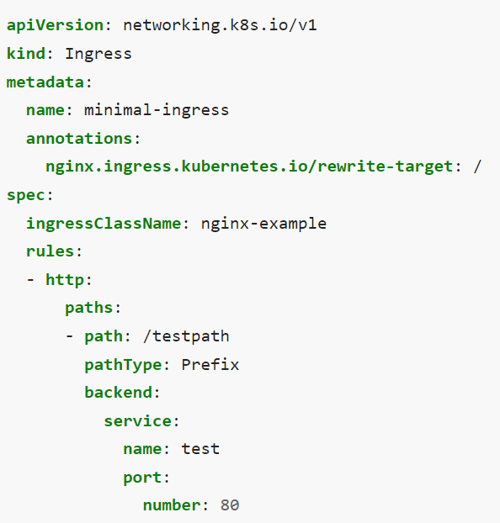
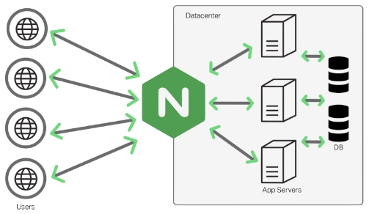
Les objets K8s
Ingress: C’est un composant k8s qui couvre deux fonctions
Routage
Sécurisation du trafic http en https
Ingress
=
Ingress ressource
+
Ingress controller

Slide 34
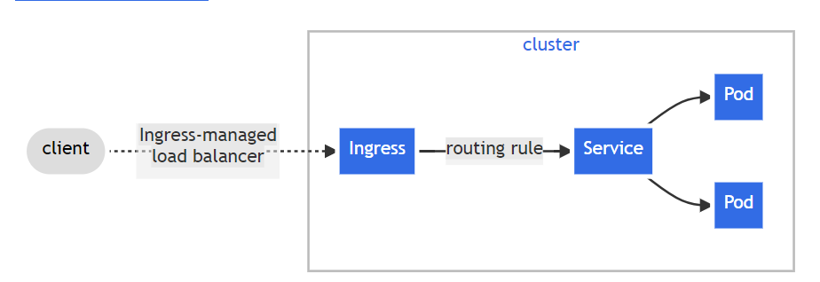
Les objets K8s
Les types de Ingress:
Le type Ingress simple
Notes:
Test de ingress
kubectl create deploy nginxservice --image=nginx:latest
kubectl expose deploy nginxservice --port=80 --type=NodePort
kubectl create ingress nginxservice-ingress --rule="/=nginxservice:80"
kubectl delete -A ValidatingWebhookConfiguration ingress-nginx-admission if it doesn't work
kubectl get ingress
kubectl edit ingress nginxservice-ingress
minikube ssh
/bin/sh 'echo "192.168.49.2 nginxservice.io /etc/hosts"'
curl 192.168.49.2

Slide 35
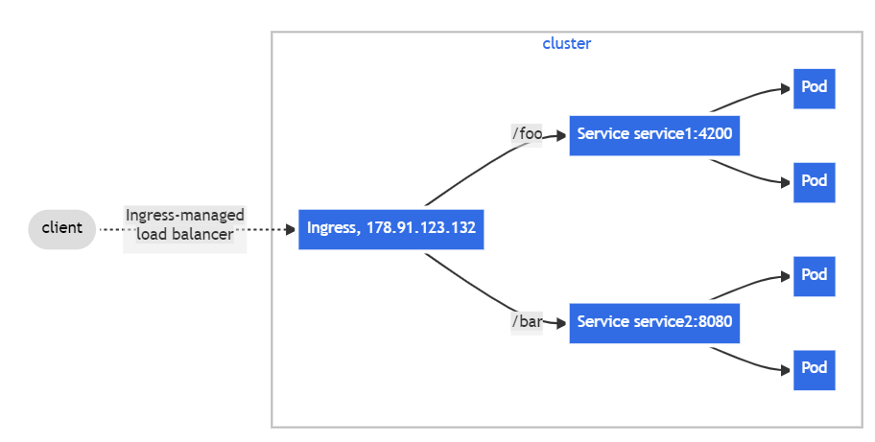
Les objets K8s
Les types de Ingress:
Le type Ingress Fanaout
Notes:
kubectl create deploy app1 --image=nginx:latest
kubectl create deploy app2 --image=httpd:latest
kubectl expose deploy app1 --port=80 --type=NodePort
kubectl expose deploy app2 --port=80 --type=NodePort
minikube service app1
curl http://192.168.49.2:30759
minikube service app2
curl http://192.168.49.2:32614
kubeclt get svc
minikube ssh
kubectl get ingress
kubectl edit ingress nginxservice-ingress
kubectl get ingress
kubectl edit ingress ingress-wildcard-host
curl myapp.io
curl myapp.io/app2
Fanaout.yml
# https://kubernetes.io/docs/concepts/services-networking/ingress/
apiVersion: networking.k8s.io/v1
kind: Ingress
metadata:
name: multiapp-ingress
namespace: default
spec:
rules:
- host: myapp.io
http:
paths:
- path: /
pathType: Prefix
backend:
service:
name: app1
port:
number: 80
- path: /app2
pathType: Prefix
backend:
service:
name: app2
port:
number: 80

Slide 36
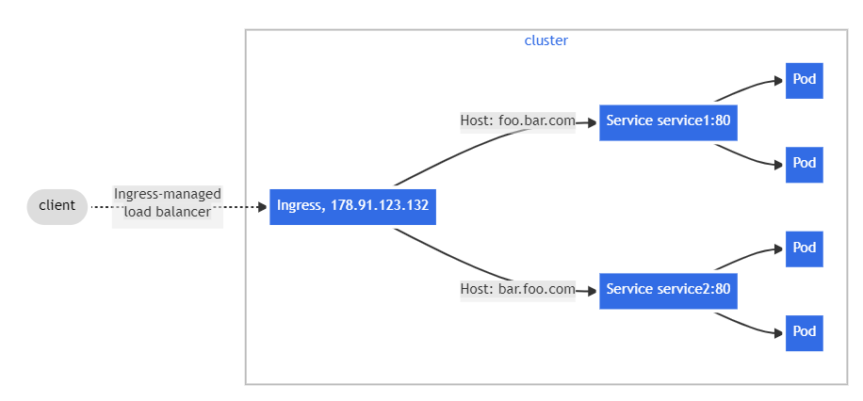
Les objets K8s
Les types de Ingress:
Le type Ingress basé sur le nom du domaine

Slide 37
Les objets K8s
Les règles de Ingress:
Hôte | En-tête de l'hôte | Correspondre?
*.foo.com | bar.foo.com | Correspondances basées sur le suffixe partagé
*.foo.com | baz.bar.foo.com | Aucune correspondance, le caractère générique ne couvre qu'une seule étiquette DNS
*.foo.com | foo.com | Aucune correspondance, le caractère générique ne couvre exactement une seule étiquette DNS

Slide 38
Les objets K8s
Les règles de Ingress:
Il existe trois règles prises en charge pour le type Fanaout :
Exact : Correspond exactement au chemin de l'URL et en respectant la casse.
Prefix : Correspondances basées sur un préfixe de chemin d'URL divisé par /. La correspondance est sensible à la casse
ImplementationSpecific : Le comportement de la façon dont le chemin est mis en correspondance et géré est laissé à l'implémentation du contrôleur Ingress
Il existe une règle pour le type basé sur le domaine :
Les hôtes peuvent être des correspondances précises par exemple « foo.bar.com» ou un caractère générique *.foo.com

